Slide 1
Анализ продаж онлайн-маркетплейса
Ассортиментный анализ за 2023 год

Slide 2
АССОРТИМЕНТНЫЙ АНАЛИЗ
это изучение того, какие товары вы продаёте и как они влияют на выручку, прибыль и лояльность клиентов.
Если анализ клиентской базы отвечает на вопрос «кто наши лучшие клиенты», то ассортиментный анализ отвечает на вопрос «какие товары приносят деньги, а какие — убытки и зачем они вообще нужны».

Slide 3
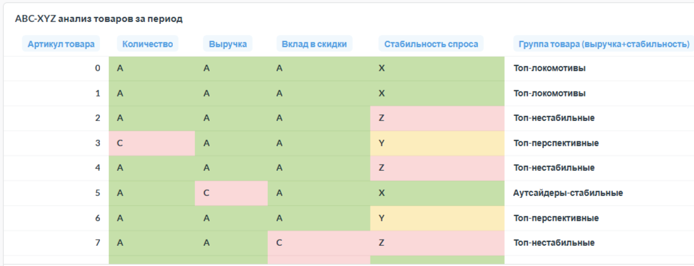
ABC-XYZ анализ товаров
Таблица ABC-XYZ анализа товаров позволяет посмотреть распределение товаров по категориям и определить: какие товары приносят основную выручку (A), какие продаются стабильно (X), а какие требуют особого контроля (Z).

Slide 4
В ассортиментной матрице использованы 4 ключевые метрики:
Количество (объём продаж в штуках) — ABC-категория;
Выручка (в руб.) — ABC-категория;
Вклад в скидки (DPU - скидочная нагрузка на 1 руб. выручки) — ABC-категория (в исходных данных нет себестоимости, но есть данные о скидке);
Стабильность спроса — XYZ-категория по коэффициенту вариации продаж по неделям.

Slide 5
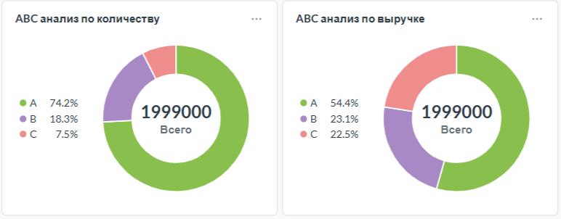
Товары категории А по количеству продаются наиболее успешно – 74%, по выручке 54%. Широкий ассортимент приносит деньги, бизнес не зависит от 2–3 товаров. Распределение выручки A/B/C довольно ровное (54/23/22), нет катастрофического перекоса в «сверхдорогие штучные товары». 22.5% выручки приходится на C-товары - это либо дорогие и непопулярные, либо дешевые и редкие позиции. Их нужно анализировать по рентабельности. Возможно, их много, но маржа низкая. A-товары по количеству (74,24%) держать в наличии любой ценой, даже с низкой маржой.

Slide 6
Скидка системная и очень глубокая - от 44% до 56%.
Компания недополучила 1.15 трлн руб. выручки из-за скидок за 2023 год.
Видно два типа групп: кластер А (скидка ~44–46%) - выручка без скидки заметно выше; кластер Б - скидка ~54–56%. Мелких или средних скидок почти нет.
Рекомендации:
проверить рентабельность групп со скидкой >50%, возможно, некоторые сделки убыточны;
разделить анализ по типам акций;
оценить эластичность спроса;
ввести потолок скидки;
сравнить с конкурентами.

Slide 7
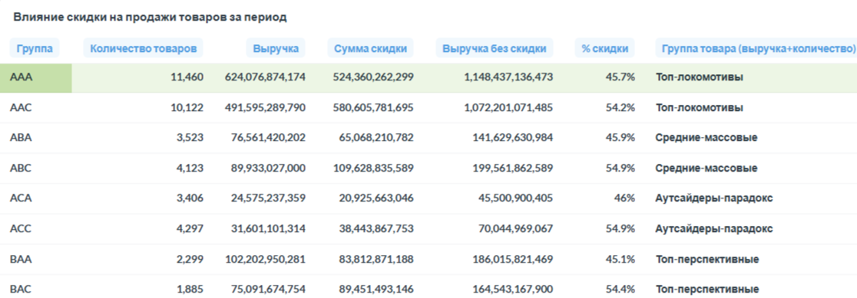

Slide 8
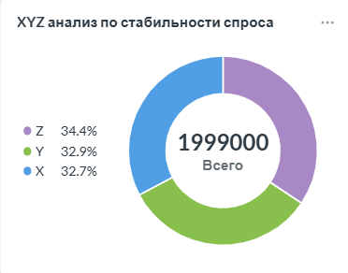
Почти 70% товаров (Y+Z) имеют среднюю или низкую предсказуемость. Это означает высокий риск дефицита или затоваривания, сложности с планированием закупок.

Slide 9
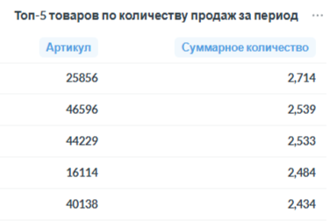
Топ-5 товаров по количеству продаж (по рангу): данные для ознакомления.
Например, артикул 46596 имеет категорию AZ, здесь необходимо иметь страховой запас товара и искать причины нестабильности спроса. Другие 4 артикула имеют категорию AY.
Анализ топ-5 товаров по сумме продаж: данные для ознакомления. Сумма продаж этих товаров на сумму от 120 млн. руб. в год на онлайн маркетплейсе - это между «крупным нишевым» и «средним» товаром.
Например, артикул 30239 имеет категорию AZ, здесь необходимо иметь страховой запас товара и искать причины нестабильности спроса. Другие 4 артикула имеют категорию AХ.

Slide 10
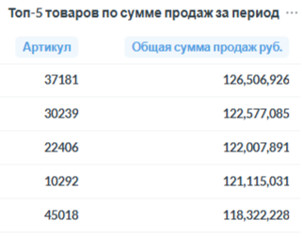
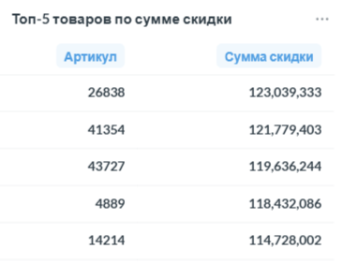
Топ-5 товаров по размеру скидки: информация для ознакомления. Интересно, что почти все товары относятся к категориям популярных или массовых маржинальных товаров, только один товар 4889 к категории CAC - Премиальный товар "на распродаже».

Slide 11
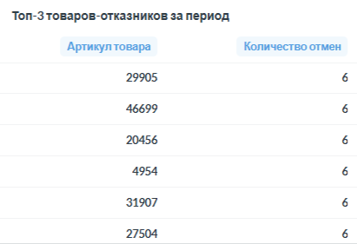
Топ-3 (по рангу) товаров-отказников: за 2023 год было от 4-х до 6-и отмен заказов по данным артикулам (в выгрузке из API отсутствует количество и стоимость заказа, подразумевается, что это - возврат). Информация для дополнительного анализа ассортиментной матрицы – почему именно от этих товаров были отказы.

Slide 12
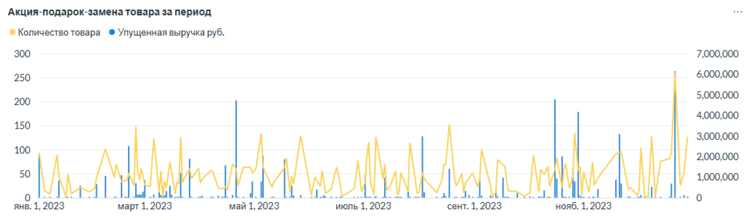
Акция-подарок-замена товара (в выгрузке из API имеются данные, содержащие количество товара и нулевую стоимость заказа, подразумевается, что это товар, попавший под акцию, подарок, замену): количество таких товаров 8142, общая упущенная выручка 68,2 млн. руб., средняя упущенная выручка на 1 товар 8380 руб.
Рекомендации: ввести ограничения по стоимости товара по акции.

